Slide 1
Proyecto Final

Slide 2


Universidad Autónoma de Baja California
Facultad de Ciencias químicas e Ingeniería
Ingeniero en computación
Materia: Programación orientada a objetos
Tema: Proyecto final
Alumno:
Martinez Sánchez Edwin Alain (1273699)
MIngfan Xu (1274233)
Maestro:
Tona Castro Claudia Gabriel
Juarez Ramirez J. Reyes
Grupo: 541
Fecha de entrega: 7 de Diciembre de 2021

Slide 3
ÍNDICE DE CONTENIDO
Descripción del proyecto __________________________________________________________________4
Perfil de usuario ___________________________________________________________________________ 6
Logica del sistema ________________________________________________________________________ 7
Arquitectura de clases y de objetos ______________________________________________________ 9
Explicación breve de los conceptos de POO empleados en el proyecto _______________ 10
Conclusión ________________________________________________________________________________ 15
Referencias ________________________________________________________________________________ 16

Slide 4

Descripción del proyecto
El proyecto consiste en realizar un memorama con enfoque educativo, lo que queremos hacer es que pueda ser geográfico, ya sea con banderas de países, comidas típicas o cosas que hagan referencias a otras partes del mundo.
Tenemos pensado que su funcionamiento sea dando clicks a las imágenes, si se le da click a una imagen y no es par de la imagen, las imágenes se voltean y se vuelve a buscar otra imagen.

Slide 5
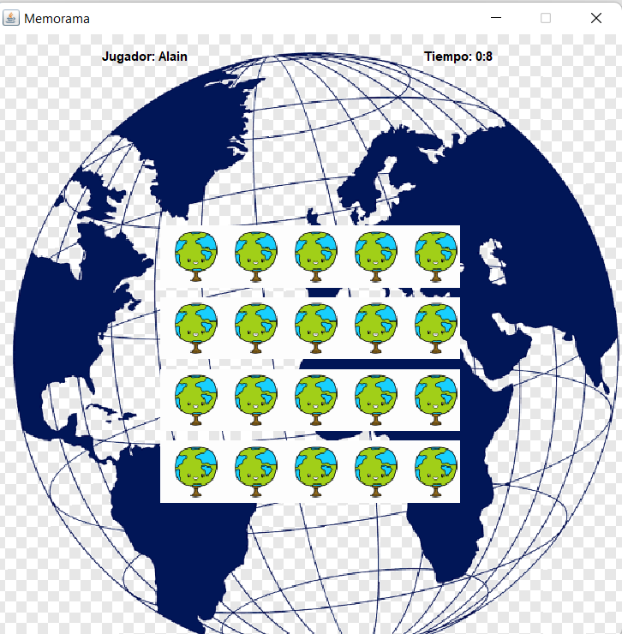
Descripción del proyecto
Es un juego pensado para toda la familia, pero como se puede apreciar, prácticamente cualquier persona le puede sacar provecho al memorama, desde los que solo buscan entretenerse, hasta los que necesitan estudiar para alguna prueba o quienes quieren mejorar su capacidad mental.

Slide 6

Perfil de usuario
Todos en nuestro proyecto pueden jugar, la edad mínima puede ser de 6 años o más, porque esta edad es la época dorada de la memoria, se fortalecerá la memoria del país y / o las características del país, en cuanto a educación, memoria. Los juegos pueden mejorar la capacidad de memoria de los niños, juzgar el color y la forma de la imagen.

Slide 7
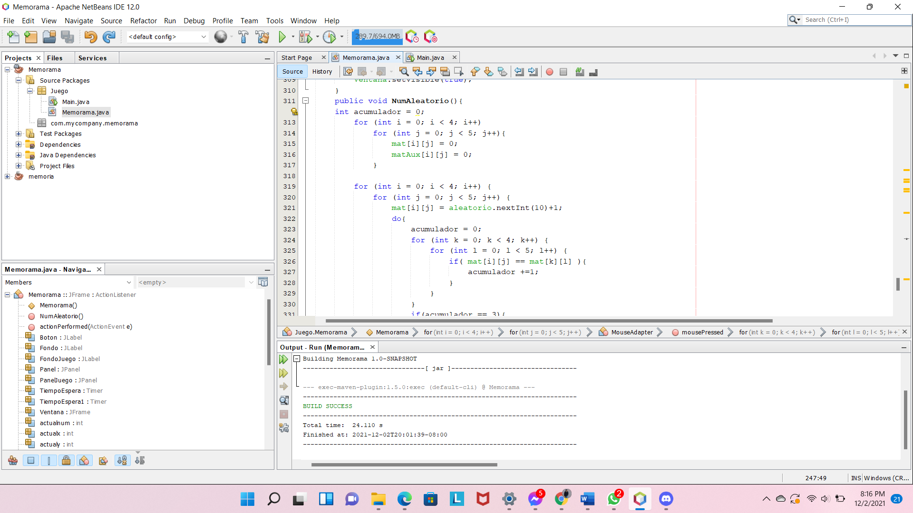
Logica del sistema
Para empezar, el programa está hecho en base a dos clases, la principal y donde contiene todo lo que hará el memorama, una de las primeras cosas que se hizo fue poner las librerías que se usarán en el programa.
En la clase del memorama se pudo usar herencia para poder poner JFrame y también ActionListener. JFrame se utiliza para que se pueda convertir en una ventana y se implementa ActionListener para que esté pendiente cuando el usuario de click.

Slide 8
Logica del sistema
Luego teniendo ya lo primordial, se empieza describiendo todo lo que se va a usar, dentro de la parte del diseño y algunos datos que se usan para poder iniciar a la hora del tiempo y de las matrices, ya que el programa fue hecho por medio de matrices.
Primero se hace la ventana, luego el panel de presentación, el fondo, los botones, por ejemplo el botón para poder iniciar a jugar se hizo mediante una imagen, el panel del juego, nombre de jugador que es donde la persona que jugará va a escribir su nombre, el bloque de tiempo, que en pocas palabras es el cronómetro.

Slide 9
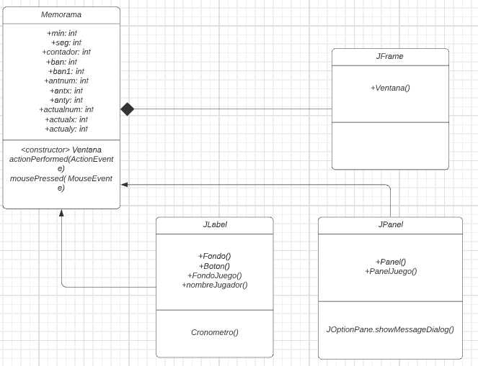
Arquitectura de clases y de objetos

Slide 10
Explicación breve de los conceptos de POO empleados en el proyecto
Clases normales
Usamos solamente 2 clases, una llamada Memorama y otra Main, en la clase llamada Memorama hicimos todas las indicaciones sobre hacer la ventana, cronometro y lo que ocupamos, en la clase Main pusimos el código para que pueda funcionar lo que escribimos.

Slide 11

Explicación breve de los conceptos de POO empleados en el proyecto
Interfaces
ActionListener en Java es una clase que es responsable de manejar todos los eventos de acción, como cuando el usuario hace clic en un componente.
Un ActionListener puede ser utilizado por la palabra clave implements para la definición de clase. También se puede usar por separado de la clase creando una nueva clase que lo implemente pero nosotros decidimos hacerla en la misma clase Memorama.

Slide 12
Explicación breve de los conceptos de POO empleados en el proyecto
Jerarquía: Herencia múltiple
Sabemos que java no permite herencia múltiple pero en realidad las clases derivadas de varias clases base pueden conseguirse de una forma segura usando interfaces. En extends usamos JFrame, JFrame es una clase utilizada en Swing para generar ventanas sobre las cuales añadir distintos objetos con los que podrá interactuar o no el usuario.

Slide 13
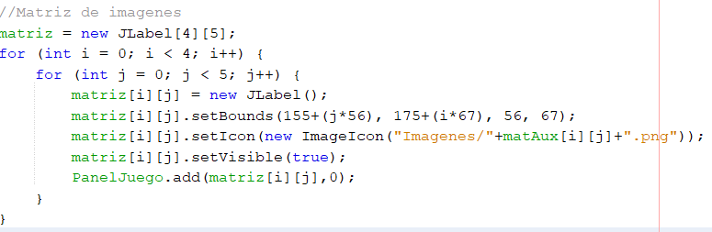
Explicación breve de los conceptos de POO empleados en el proyecto
Persistencia
Lo que entendimos de persistencia es sobre poder cargar archivos, en este caso poder cargar el archivo donde tenemos las imágenes con las cuales usamos en el proyecto.

Slide 14
Explicación breve de los conceptos de POO empleados en el proyecto
Componentes gráficos
Usamos solamente imagenes, queríamos usar animaciones para que se viera mas entretenido pero no supimos bien usar las herramientas para crear una animación.

Slide 15
ConclusiÓn
En conclusión, fue un proyecto no muy sencillo de hacer, ya que era complicado poder estar a las mismas horas mi compañero y yo para poder hacer el proyecto juntos, siento que era sencillo hacerlo juntos ya que así podiamos dar ideas de como hacerlo para entender mejor. Al final, logramos hacer el proyecto, nos hubiese gustado hacer más cosas pero creemos que así como lo dejamos está muy bien para todas las personas.

Slide 16
REFERENCIAS
Canelo, M. M. (2021, 10 septiembre). ¿Qué es la Programación Orientada a Objetos? Profile Software Services. Recuperado 5 de diciembre de 2021, de https://profile.es/blog/que-es-la-programacion-orientada-a-objetos/
Java面向对象编程知识点总结. (2018, 29 abril). LangInteger. Recuperado 5 de diciembre de 2021, de https://langinteger.github.io/2018/04/29/java-oop/?fbclid=IwAR2DPF8OWJXZ7yVq6y34X8FhGgZhMJnkMMd1kcTX-Q_X90pNpSPVHIaYBZ0
Jackson, G. S. (2017, 20 noviembre). ¿Qué es la herencia múltiple en Java? Techlandia. Recuperado 6 de diciembre de 2021, de https://techlandia.com/herencia-multiple-java-info_269416/

